Slide 1
СТРАНА
ХОРОШЕГО
ТОНА

Slide 2
СТРАНА
ХОРОШЕГО
ТОНА
ЭТИКЕТ

Slide 3
ЭТИКЕТ –
СВОД ПРАВИЛ
ПОВЕДЕНИЯ

Slide 4
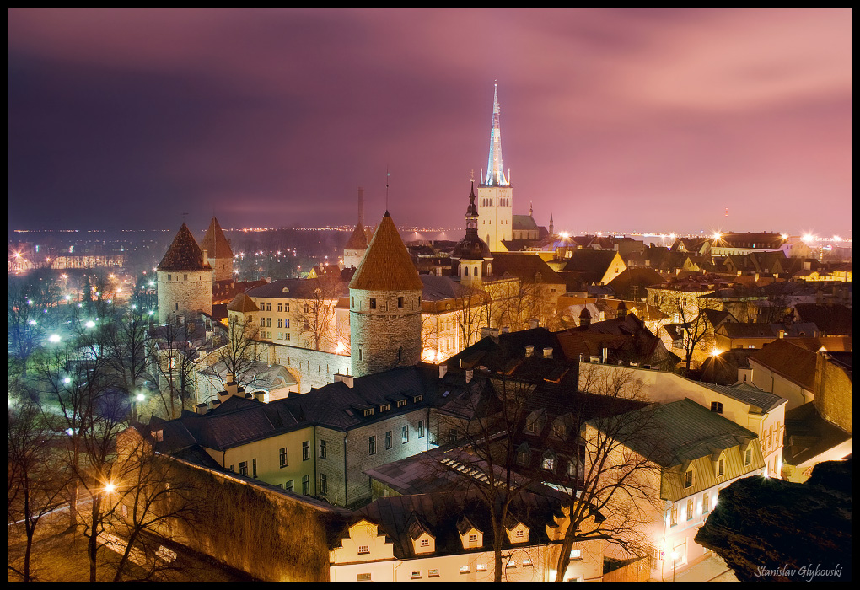
СЛОВ
ГОРОД
ВОЛШЕБНЫХ

Slide 5
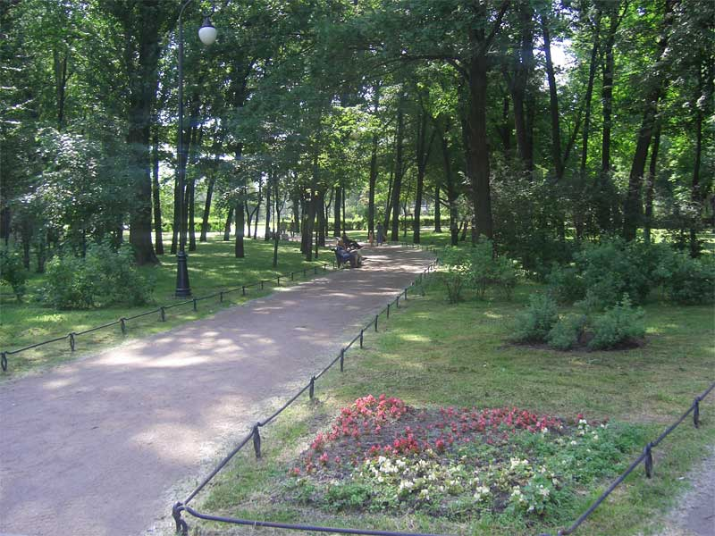
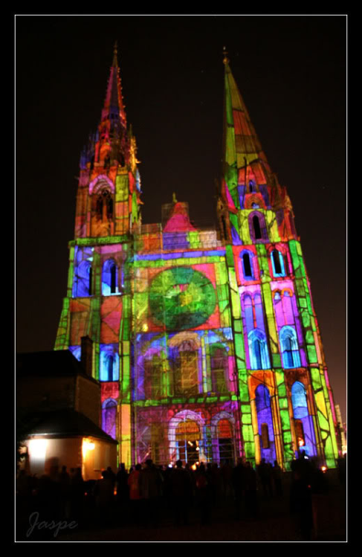
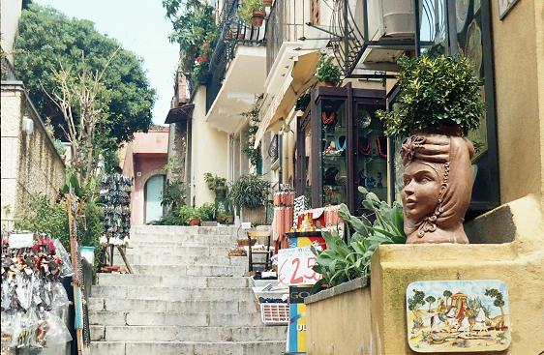
ТРАНСПОРТНЫЙ ПЕРЕУЛОК
СКВЕР ШКОЛЬНЫХ ПРАВИЛ
ТЕЛЕФОННАЯ
СТАНЦИЯ
УНИВЕРСИТЕТ
ХОРОШЕГО ТОНА
КАФЕ
"У ВИННИ ПУХА"
УЛИЦА ДОБРЫХ СЛОВ

Slide 6
УЛИЦА
ДОБРЫХ СЛОВ

Slide 7
УЛИЦА
ДОБРЫХ СЛОВ

Slide 8
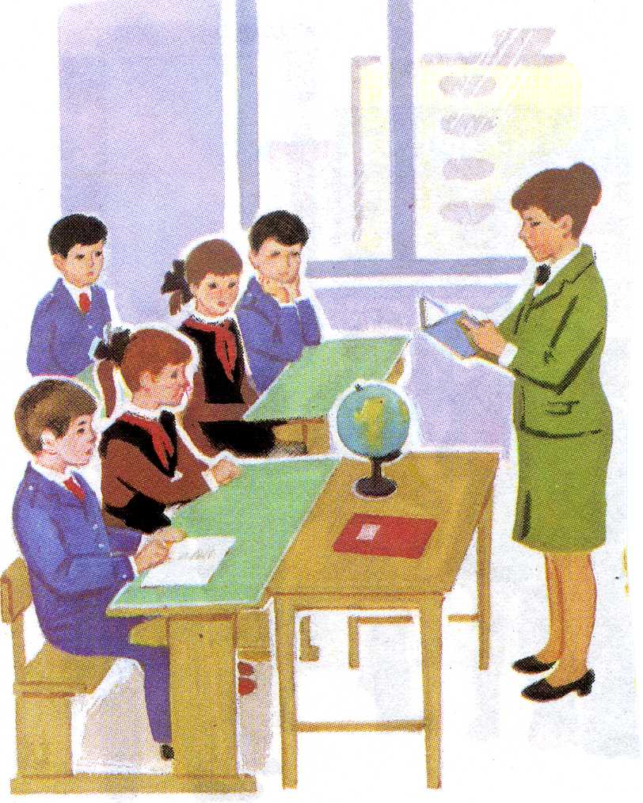
СКВЕР
ШКОЛЬНЫХ
ПРАВИЛ

Slide 9
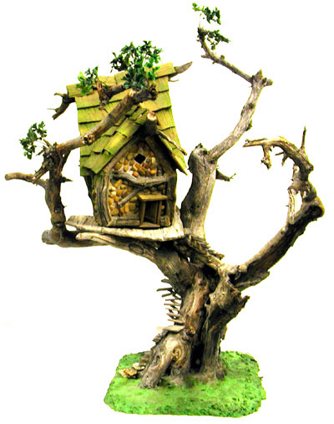
СКВЕР
ШКОЛЬНЫХ
ПРАВИЛ

Slide 10
СКВЕР
ШКОЛЬНЫХ
ПРАВИЛ

Slide 11
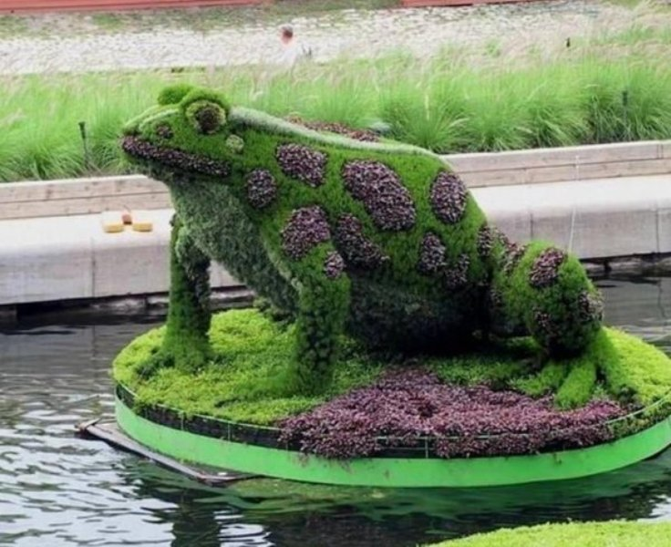
СКВЕР
ШКОЛЬНЫХ
ПРАВИЛ

Slide 12
СКВЕР
ШКОЛЬНЫХ
ПРАВИЛ

Slide 13
СКВЕР
ШКОЛЬНЫХ
ПРАВИЛ

Slide 14
ТРАНСПОРТНЫЙ ПЕРЕУЛОК

Slide 15
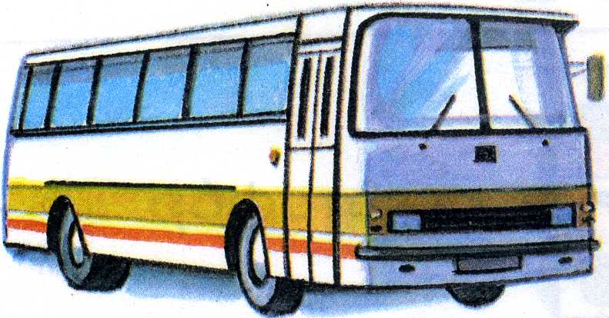
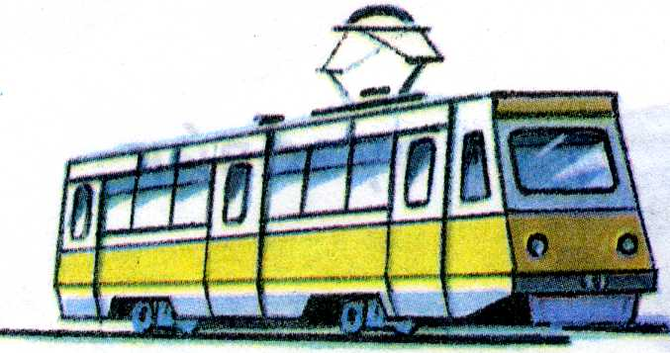
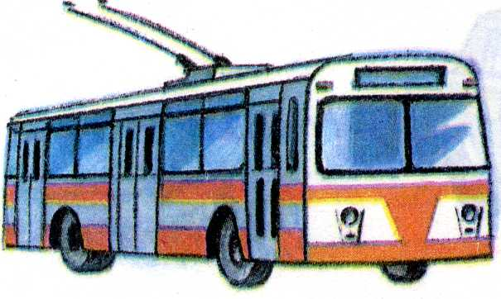
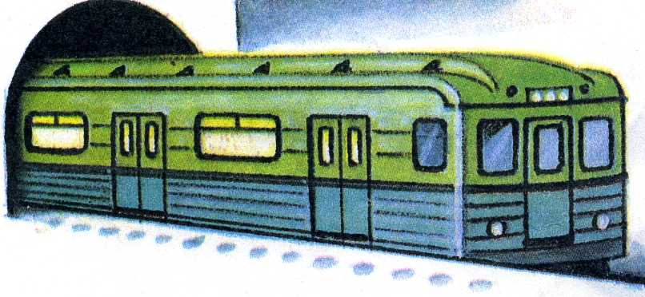
ТРАНСПОРТНЫЙ ПЕРЕУЛОК

Slide 16
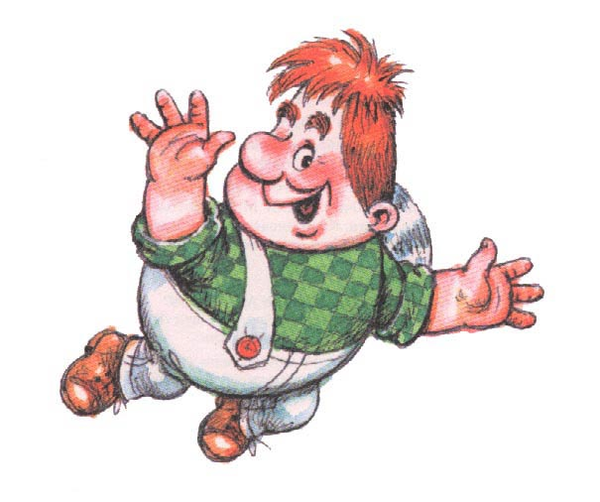
ТРАНСПОРТНЫЙ ПЕРЕУЛОК
НЕ ТОЛКАТЬСЯ
ОПЛАЧИВАТЬ ПРОЕЗД
НЕ ГОВОРИТЬ ГРОМКО
УСТУПАТЬ МЕСТО СТАРШИМ

Slide 17
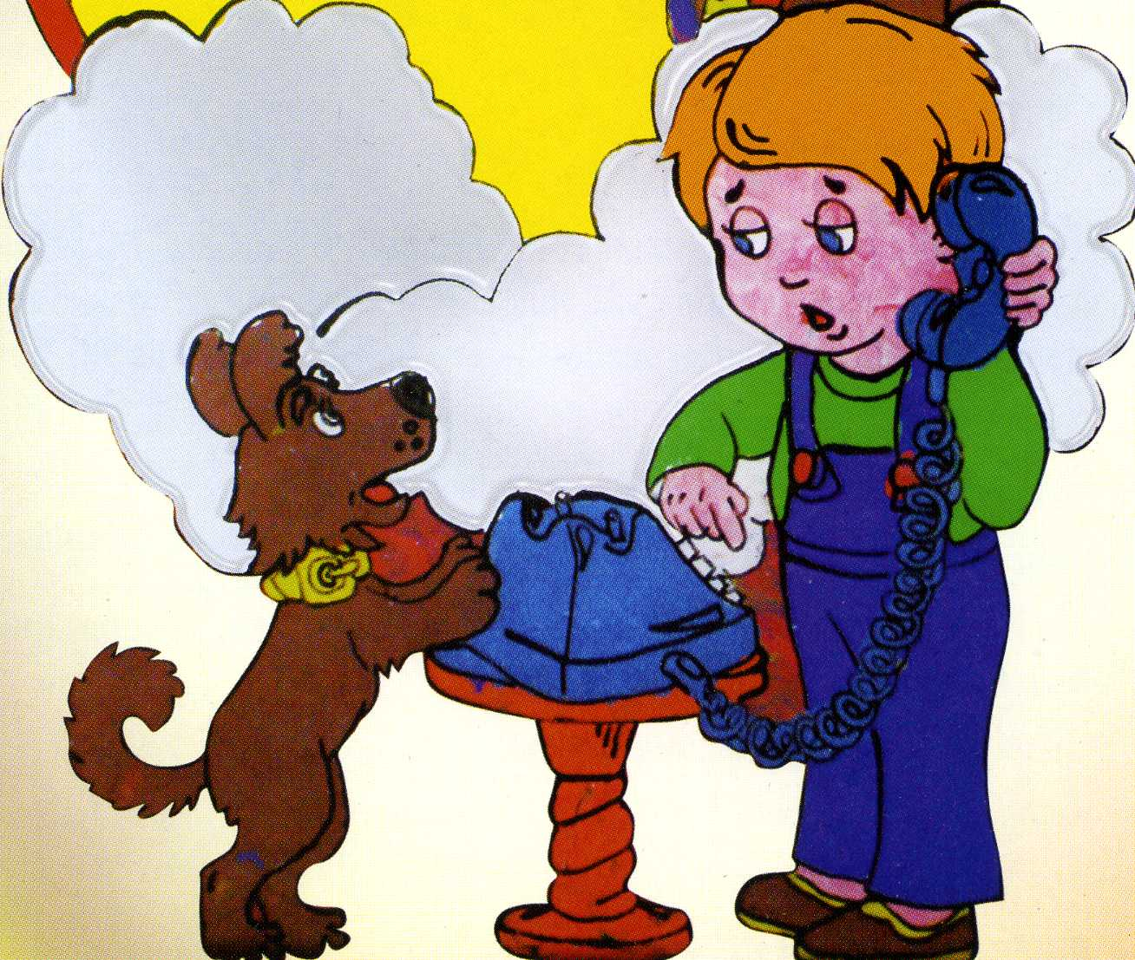
ТЕЛЕФОННАЯ СТАНЦИЯ

Slide 18
ТЕЛЕФОННАЯ СТАНЦИЯ
ПРЕДСТАВИТЬСЯ
ГОВОРИТЬ ЧЁТКО,
ВЕЖЛИВО, ПО ДЕЛУ
ПОПРОЩАТЬСЯ

Slide 19
КАФЕ « У ВИННИ – ПУХА»

Slide 20
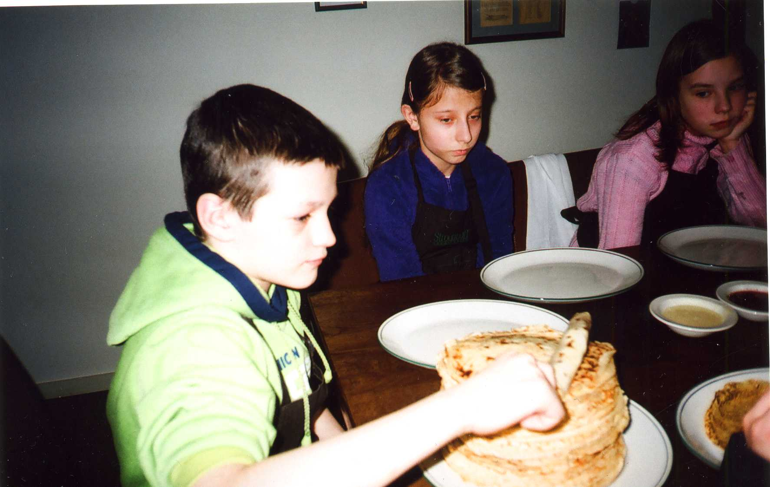
КАФЕ « У ВИННИ – ПУХА»

Slide 21
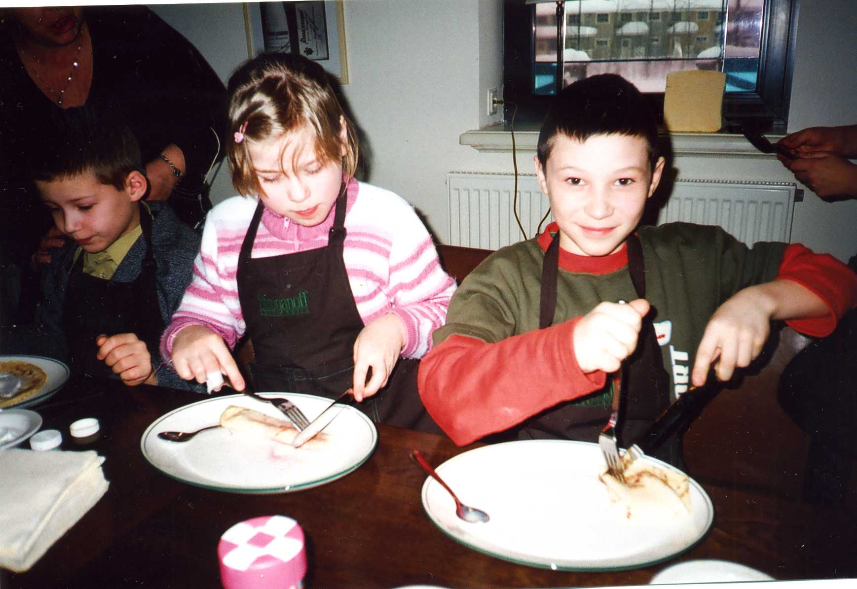
КАФЕ « У ВИННИ – ПУХА»

Slide 22
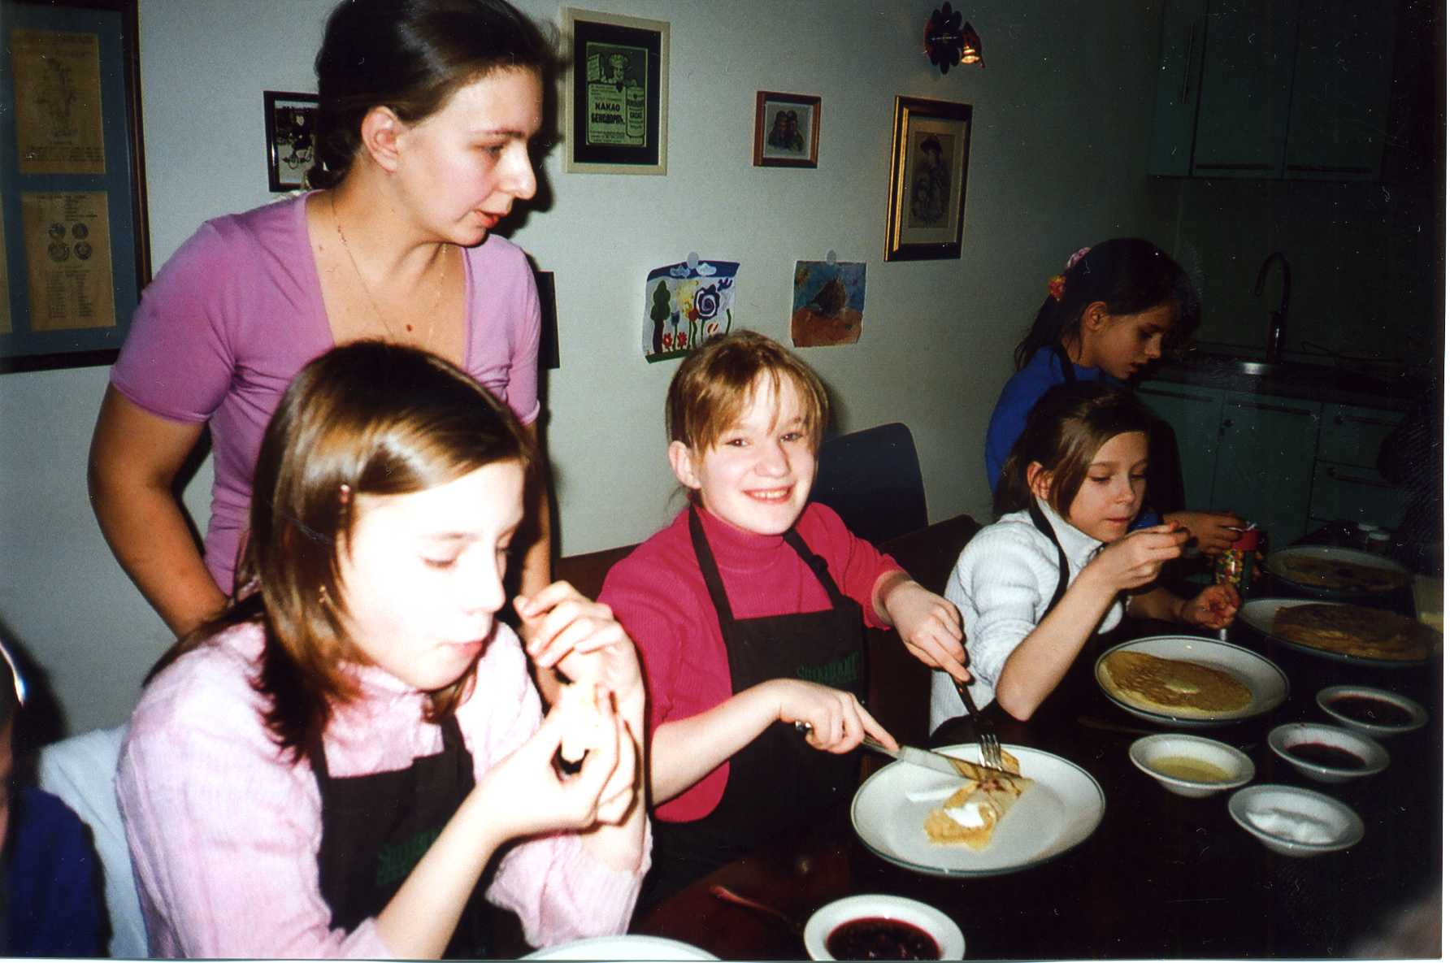
КАФЕ « У ВИННИ – ПУХА»

Slide 23
АЗБУКА ВЕЖЛИВОСТИ
НЕ СОВЕТУЕМ
НЕ СПОРЬ ПО ПУСТЯКАМ,
БУДЬ ТЕРПЕЛИВ
УМЕЙ СЛУШАТЬ СОБЕСЕДНИКА.
БУДЬ ВНИМАТЕЛЕН
К ЧУЖОМУ МНЕНИЮ
НОСИТЬ СЛИШКОМ
МНОГО
УКРАШЕНИЙ
ИСПОЛЬЗОВАТЬ ДУХИ
С СИЛЬНЫМ ЗАПАХОМ
НЕБРЕЖНО РАЗВАЛИВАТЬСЯ
В КРЕСЛЕ
НОСИТЬ НЕСВЕЖИЕ РУБАШКИ
ЗАДАВАТЬ КОЛЛЕГЕ ИНТИМНЫЕ
(НЕСКРОМНЫЕ) ВОПРОСЫ
ШЕПТАТЬСЯ ИЛИ ГОВОРИТЬ
НА УХО В ПРИСУТСТВИИ ДРУГИХ
УМЕЙ ПРИЗНАВАТЬ
СВОИ ОШИБКИ
СОХРАНЯЙ СПОКОЙСТВИЕ,
НЕ РАЗДРАЖАЙСЯ
ЗЕВАТЬ
ГОВОРИ КРАТКО, ЯСНО, ТОЧНО
РАСКАЧИВАТЬСЯ НА СТУЛЕ

Slide 24
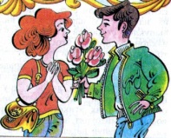
УДОСТОВЕРЕНИЕ
ФАМИЛИЯ, ИМЯ
ЯВЛЯЕТСЯ ГРАЖДАНИНОМ СТРАНЫ ХОРОШЕГО ТОНА
С
Т
Х

